Slide 1

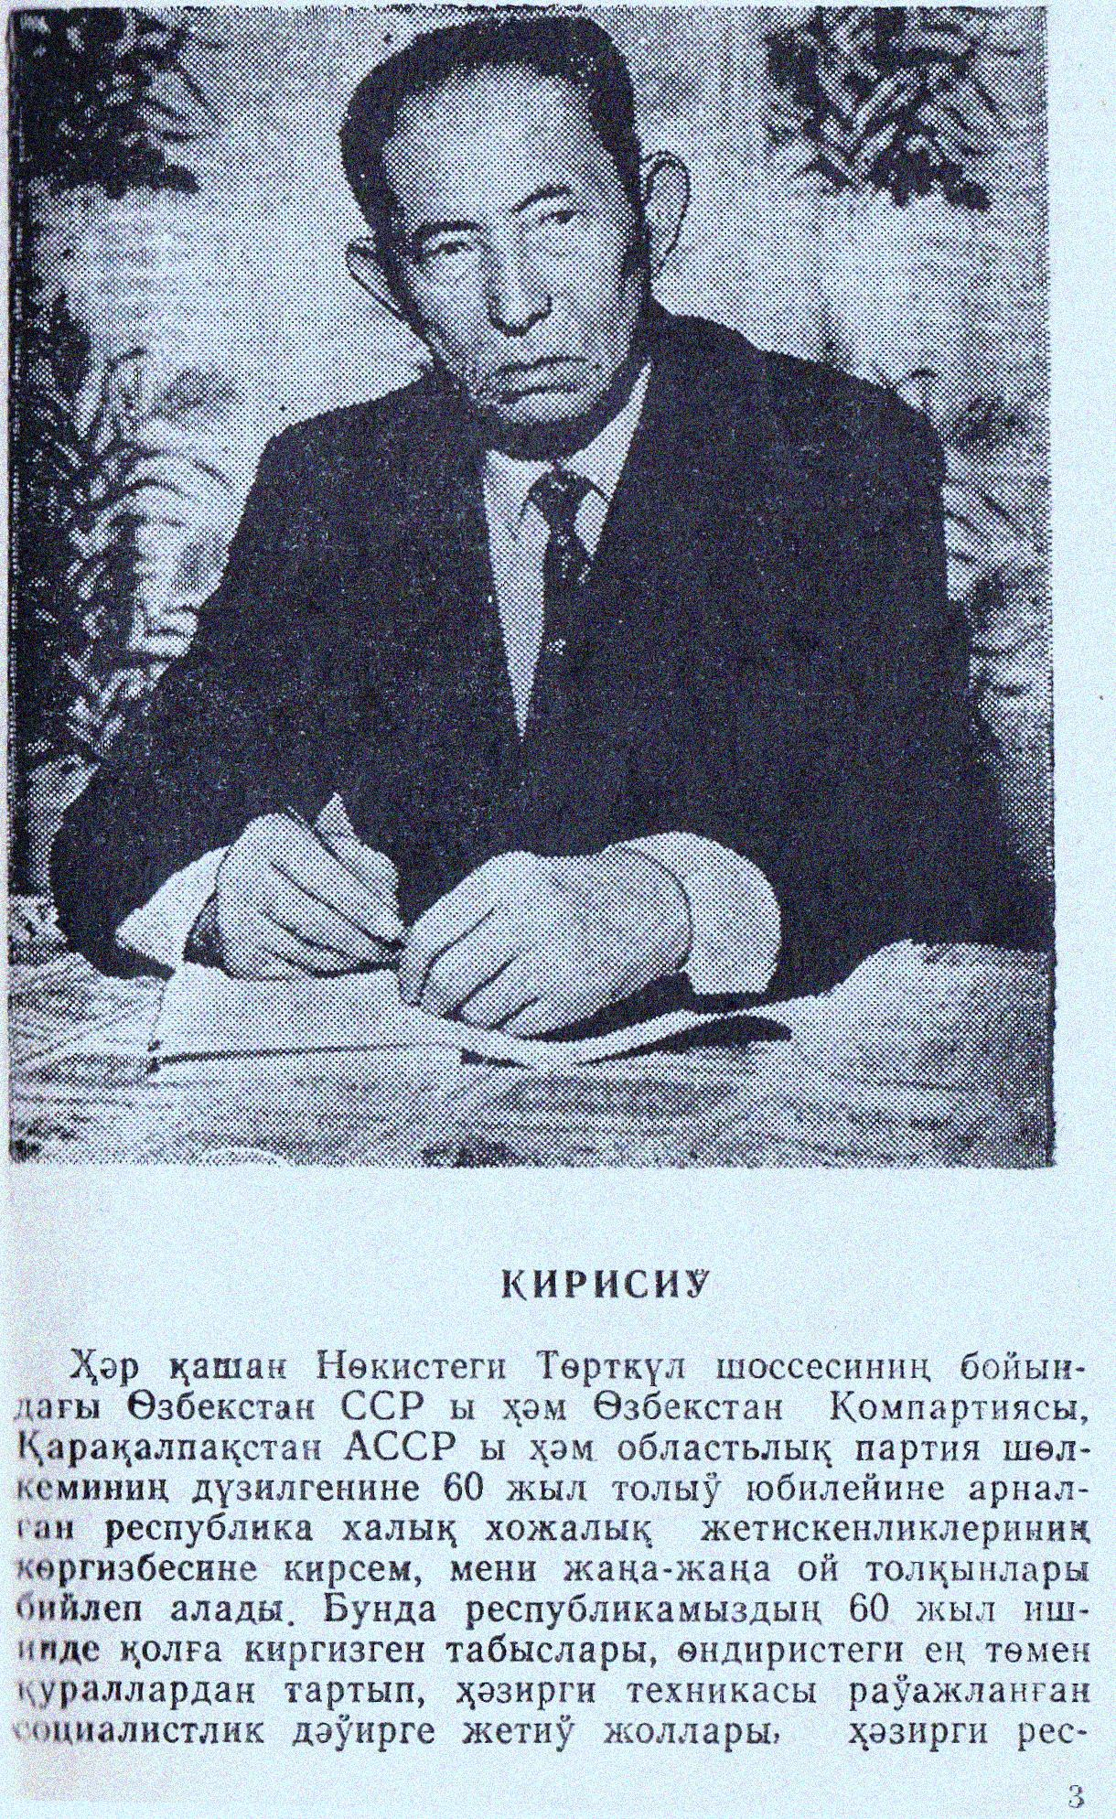
Тілеуберген
Жұмамұратов
(1915-1990)
“Қазақ досыма” өлеңі

Slide 2





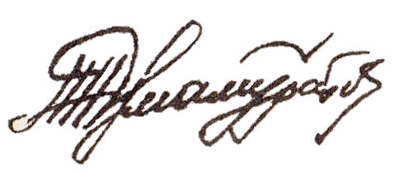
ҚАЗАҚ ДОСЫМА
Қазақ досым, келсең біздің араға,
Құлағың тос, ақырына қара да,
Түсінбеспіз қарақалпақ тілін деп,
Тілмаш сұрап, бізді бөтен санама.

Slide 3
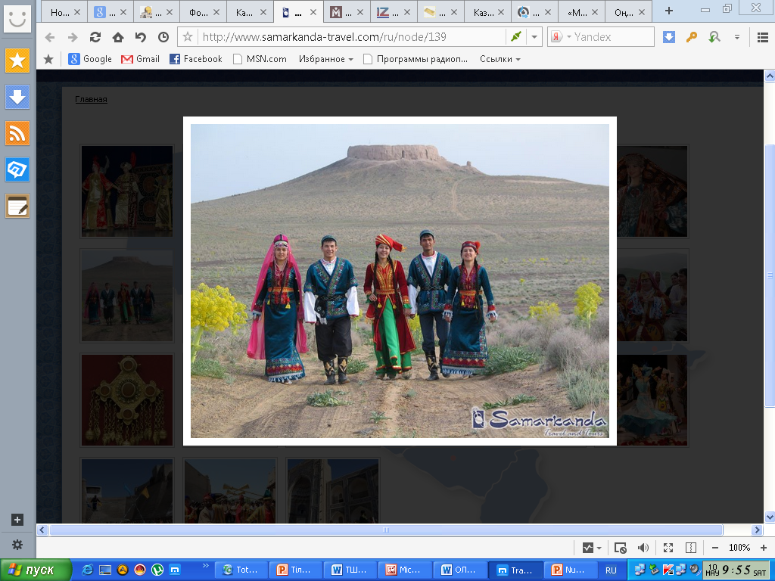
Көрмегенді білу қиын сынамай,
Қиыспаса сөзім қаққан сынадай,
Соңынан-ақ тілмаш тауып берейін
Тыңда бірақ, сөйлер тілім мынадай:
— Ұлы достық — бар халықтың жақыны,
Отанымның сүйеніші, ақылы
«Түбі бірге — түртпейді»,- деп айтады,
Қазақ пенен қарақалпақ нақылы.

Slide 4
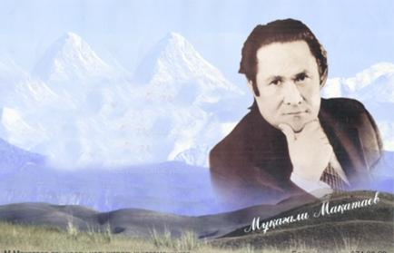
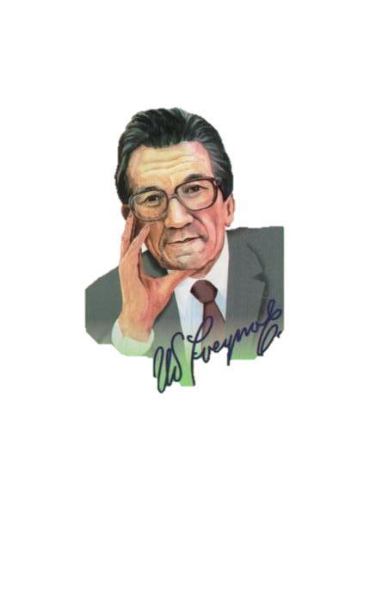
Түсіндің бе менің осы сөзіме,
Айна алдында қарашы бір жүзіңе:
Дәл егіздің сыңарындай аумаған
Қарақалпақ ұқсамай ма өзіңе?!

Slide 5
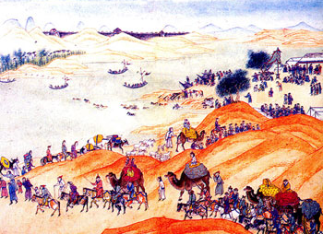
Есіңде ме, о бауырмал қазағым,
Көкіректі кернеген кез аза, мұң.
Ата-баба, жел айдаған қаңбақтай,
Бірге шекті шерлі шақтың азабын.

Slide 6
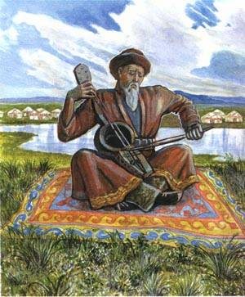
Қобыз сарнап, Қорқыт қоныс таппаған,
Айналасын қара тұман қаптаған.
Басқа салды Асанның мұң-қайғысын,
Шұбырынды «қара табан», «ақ табан».

Slide 7
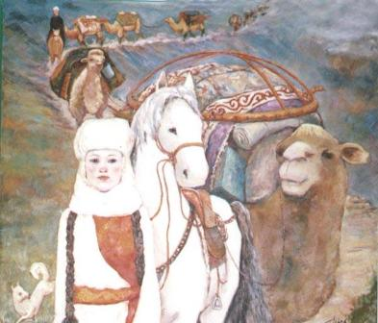
Қаратаудың қырқасынан көш келіп,
Уайым шегіп, ұйқысынан сескеніп,
Ата-ұлдан, ана-қыздан айрылған,
Қара көзге мөлтілдеген жас келіп.

Slide 8
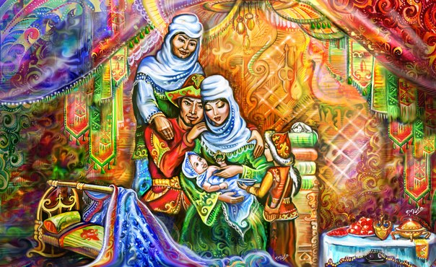
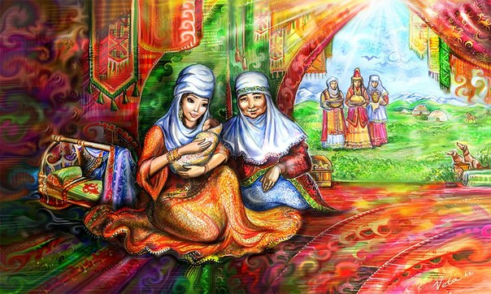
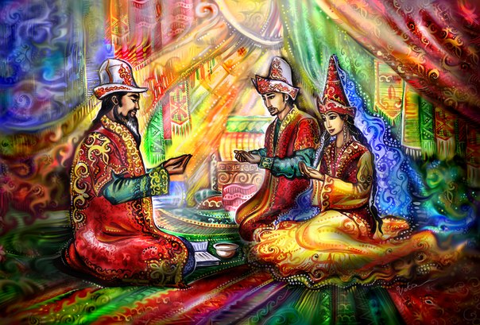
Жүргенде де қараңғыда шырмалып,
Ата-баба қыз берісті, қыз алып.
Жырақ жолда жақын жүрек жалғасқан,
Түйе керуен Қызылқұмды қақ жарып.

Slide 9
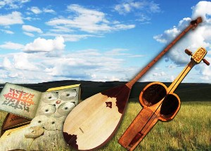
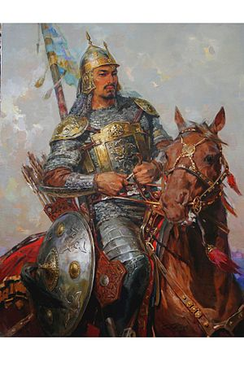
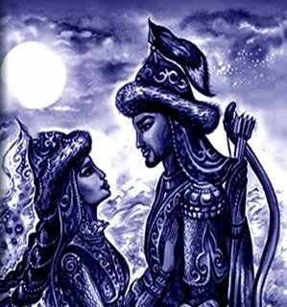
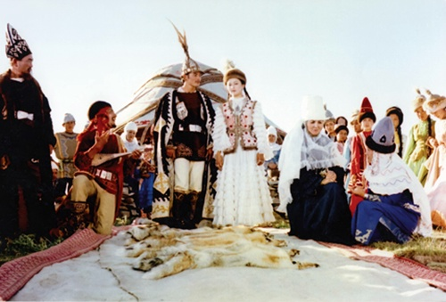
Кейде тіпті көрші қонған ел екен,
Ірге бірге, тең керілген керегем.
Қарақалпақ елінде де жырланды
«Қамбар батыр», «Мұнлық-Зарлық», «Төлеген».

Slide 10
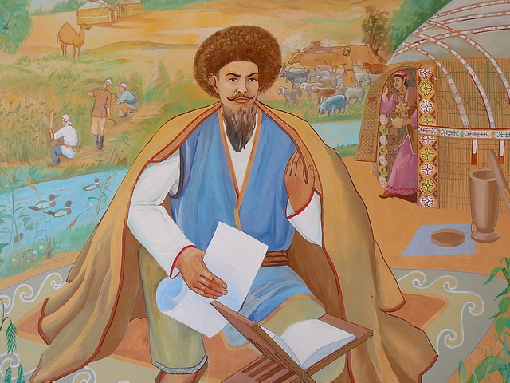
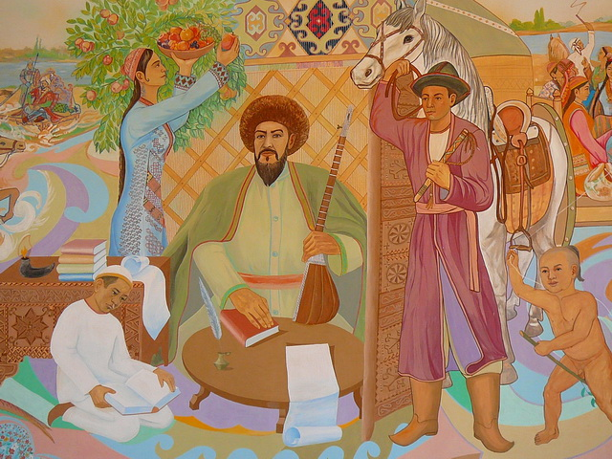
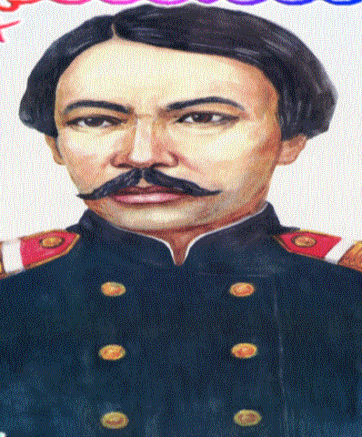
Бір теректің бұтағындай ұрпақпыз,
Қайғыға да, шатыққа да ортақпыз.
«Кең даланың жыршысы» деп біздерді
Уәлиханов айтқан қарақалпақпыз.

Slide 11
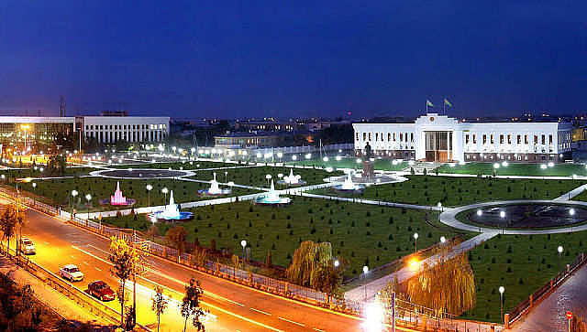
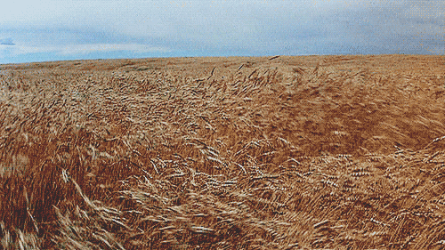
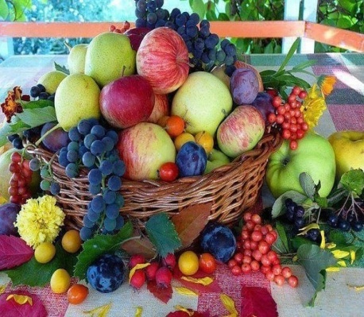
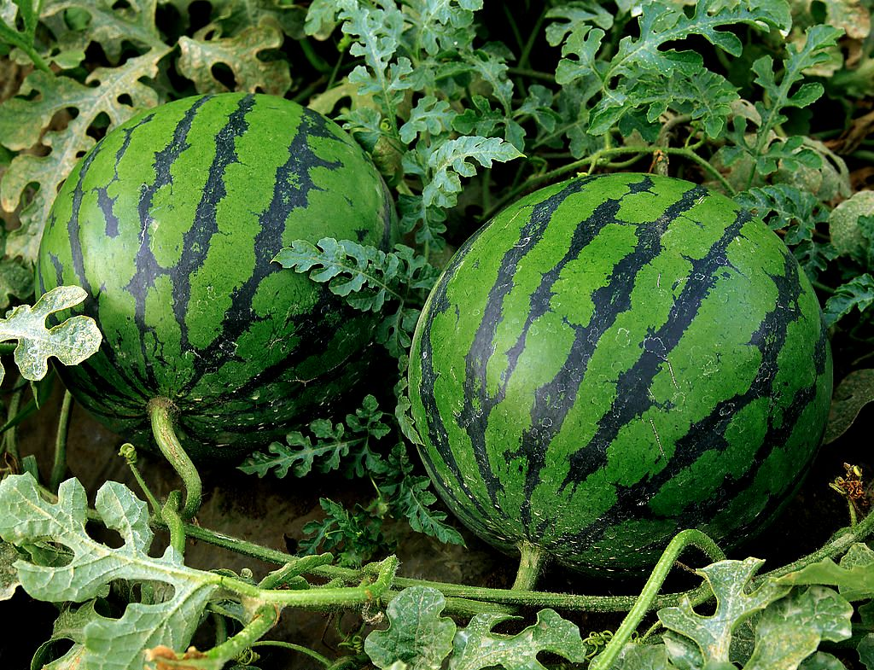
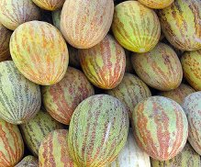
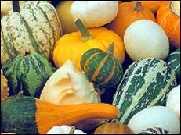
Мен дән сепсем — қаулап өсті егісім,
Жесем тілді үйіреді жемісім.
Зәулім үйлер жасыл желек жамылып,
Көкке бойлап кеуде керді Нөкісім.

Slide 12
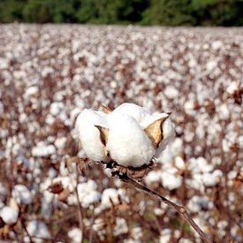
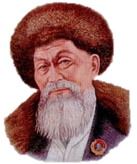
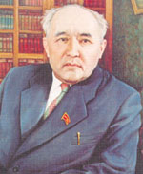
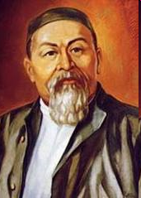
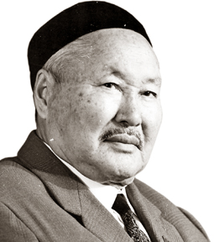
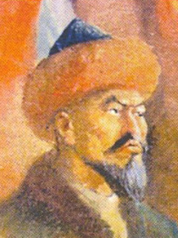
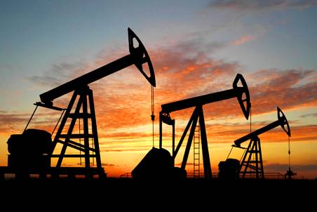
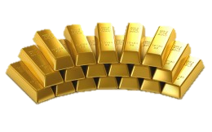
Ағызғаның «қара алтын» мен «ақ алтын»,
«Қызыл алтын» — ең байлығың, зор даңқың.
Абай, Жамбыл, Мүхтар, Сәбит Отаны,
Жиреншедей шешен, қазақ, ел-халқың.

Slide 13
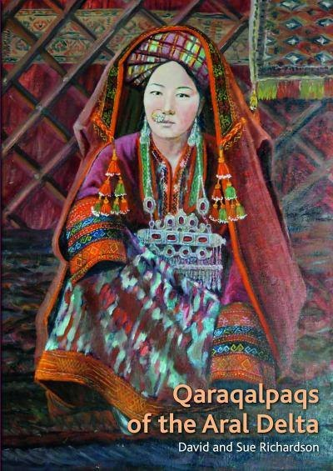
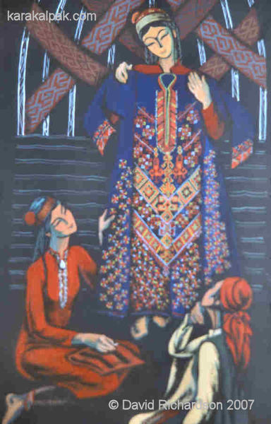
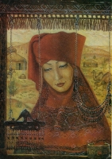
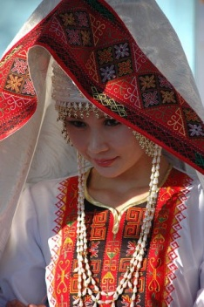
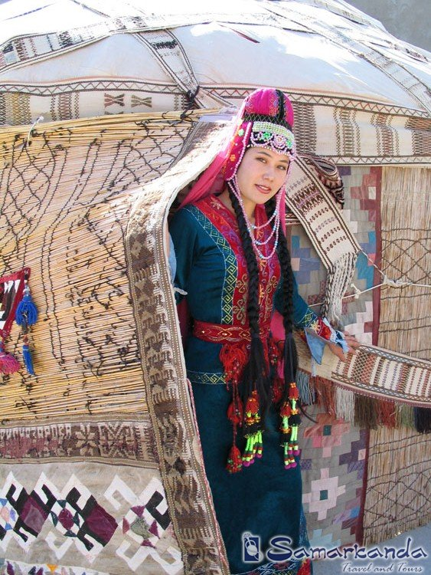
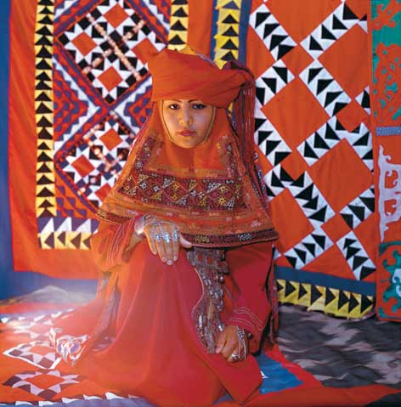
Қалама кел, ауылыма барып қайт,
Бойдақ болсаң ару таңдап алып қайт.
Жігіт те көп, қазақ қызы сүйгендей,
Жұрт жаңғыртып және құда болып қайт.

Slide 14
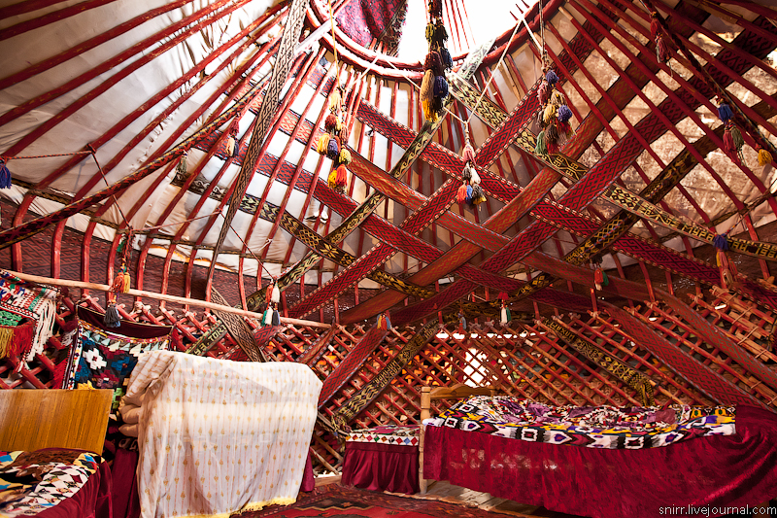
Құрметтеймін саған арнап мал сойып,
Салтымыз деп алдыңызға бас қойып,
Мейлі стол, мейлі көпшік жастанып,
Қыздар құйған күрең шайдан іш тойып.
Бүгін байтақ Отанымда халқым шат,
Ағаның да, құрбының да дәмін тат.
Бәрінен де ең қадірлі сыйлығым —
Жүректегі лаулап тұрған махаббат

Slide 15
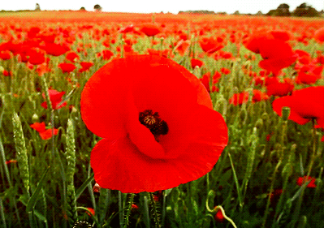
Назарларыңыз үшiн рақмет!!!

